Slide 1
ДИДАКТИЧЕСКИЕ ИГРЫ КАК СРЕДСТВО РАЗВИТИЯ КОММУНИКАТИВНЫХ НАВЫКОВ У ДЕТЕЙ СТАРШЕГО ДОШКОЛЬНОГО ВОЗРАСТА
МБДОУ д/с № 18 «Родничок»
Воспитатель
Спицина Галина Васильевна

Slide 2
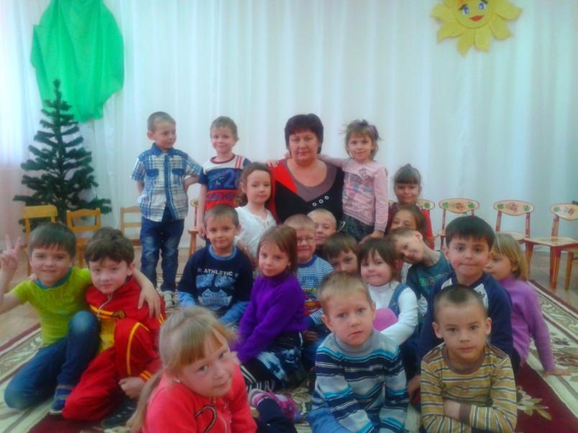
« Игра имеет важное значение в жизни ребенка…Каков ребенок в игре, таким во многом он будет в работе, когда вырастет. Поэтому воспитание будущего деятеля происходит прежде всего в игре…» А.С.Макаренко

Slide 3
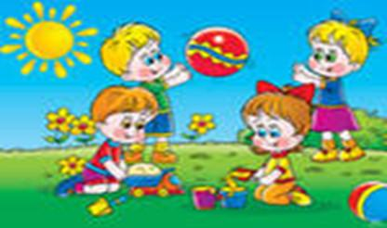
АКТУАЛЬНОСТЬ
Актуальность проблемы исследования заключена в вопросе: какие дидактические игры влияют на развитие коммуникативных навыков общения у детей старшего дошкольного возраста .
Решение этой проблемы составляет цель исследования.

Slide 4
Цель: выявить влияние дидактических игр на развитие коммуникативных способностей дошкольников и апробировать на практике.
Задачи:
1. Изучить сущность понятия «Развитие коммуникативных способностей дошкольников».
2. Определить исходные уровни развития коммуникативных умений дошкольников.
3. Выявить возможности дидактических игр на развития коммуникативных способностей дошкольников и апробировать на практике.
4. Проанализировать уровень знаний родителей о сформированности коммуникативных умений детей.

Slide 5
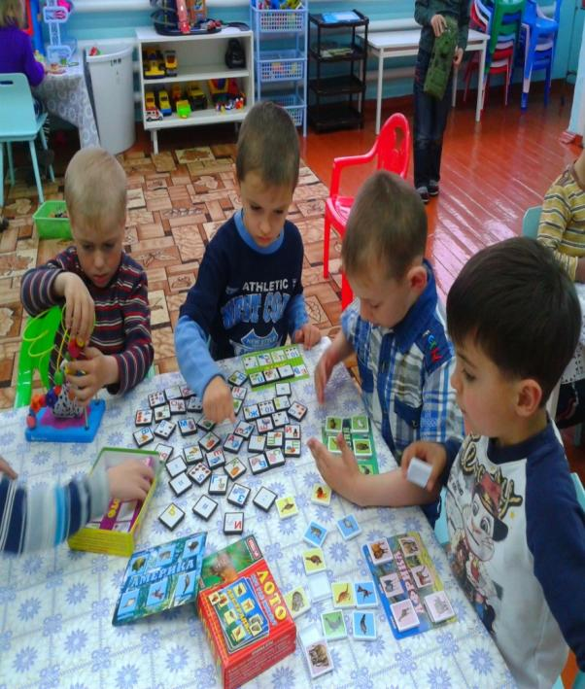
Значение игры на формирование коммуникативных навыков
Игра – это деятельность ребёнка в условных ситуациях, моделирующих реальные, направленная на воссоздание и усвоение общественного опыта

Slide 6
КОММУНИКАТИВНЫЕ НАВЫКИ:
Умение понимать эмоциональное состояние сверстника, взрослого и рассказать о нем.
Умение получать необходимую информацию в общении.
Умение выслушать другого человека, с уважением относиться к его мнению, интересам.
Умение вести простой диалог со взрослыми и сверстниками.
Умение спокойно отстаивать свое мнение.
Умение соотносить свои желания, стремления с интересами других людей.
Умение принимать участие в коллективных делах (договариваться, уступать и т.д.).

Slide 7
В СВОЕЙ РАБОТЕ Я ПРИМЕНЯЮ СЛЕДУЮЩИЕ ИГРЫ:
Игры с предметами (сюжетно – дидактические игры и игры инсценировки)
Настольно – печатные ( они помогают уточнить и расширить представления детей об окружающем мире, систематизировать знания, развивать мыслительные процессы)
Словесные – отличаются тем, что решение обучающей задачи осуществляется в мыслительном плане, на основе представлений и без опоры на наглядность. Среди этих игр много народных, связанных с потешками, прибаутками. Помимо речевого развития, формирования слухового внимания с помощью словесных игр создаётся эмоциональный настрой, вырабатывается быстрота реакции, умение понимать юмор)

Slide 8
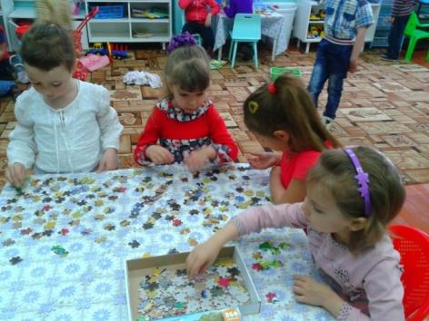
ИГРЫ С ПРЕДМЕТАМИ
это игры с народной дидактической игрушкой, мозаикой, различными природными материалами (листьями,семенами).
включающие сюжетные дидактические игры и игры-инсценировки;

